Slide 1
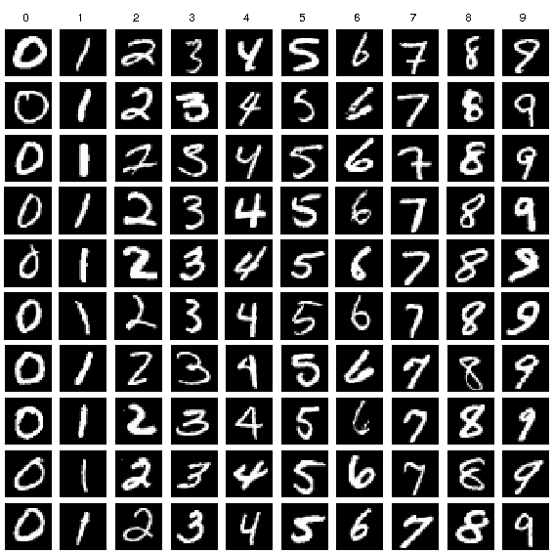

Implementierung einer erkennung von Ziffern
Interactive Systems – Projektvorstellung

Slide 2
AGENDA
Implementierung Einer ErKENNUNG von Ziffern
Projektidee – Erinnerung
Support Vector Machines
Neuronale Netze
Convolutional Neural Networks
Vergleich von SVM, NN und CNN
Notes:
Daten darstellen für SVM, NN, CNN
Zusammenhänge erkennen und Interpretationen
PP schick machen
(Gliederung)
Schwierigkeiten, Learnings
Netzwerke ->

Slide 3
1. ProjektIdee – Erinnerung
Implementierung Einer ErKENNUNG von Ziffern
Testen von verschiedenen Modellen
Datensatz MNIST
Support Vector Machine, neuronale Netze, CNNs
Hyperparameter, z. B. Epochenanzahl, Netzstrukturen
Notes:
Zentrierung auf dem Bild
The first 5000 examples of the test set are taken from the original NIST training set. The last 5000 are taken from the original NIST test set. The first 5000 are cleaner and easier than the last 5000.
(60000, 784)
(60000, 10)
(10000, 784)
(10000, 10)

Slide 4
2. Support Vector Machine – Tests
Implementierung Einer ErKENNUNG von Ziffern

Slide 5
2. Support Vector Machine – ErGebnisse
Implementierung Einer ErKENNUNG von Ziffern

Slide 6
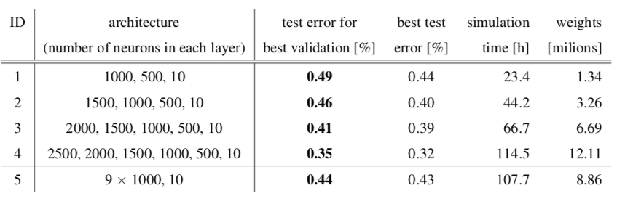
3. Neuronale Netze – Tests
Implementierung Einer ErKENNUNG von Ziffern
5 verschiedene Netzstrukturen
Quelle: “Deep Big Simple Neural Nets Excel on Handwritten Digit Recognition” https://arxiv.org/pdf/1003.0358.pdf
Notes:
Good old online back-propagation for plain multi-layer perceptrons yields a very low 0.35% error rate on the famous MNIST handwritten digits benchmark.
All we need to achieve this best result so far are
viele hidden layers,
viele Neuronen per layer,
Trainingsdaten (Bilder, die deformiert wurden)
Grafikkarten, um das Trainieren der Modelle zu beschleunigen.
Performance clearly profits from adding hidden layers and more units per layer. For example, network 5 has more but smaller hidden layers than network 4

Slide 7
3. NN – 3000 Training, 1000 Test, 30 Epochen

Slide 8
3. NN – 3000 Training, 1000 Test, 50 Epochen

Slide 9
3. NN – 60000 / 3000 Training, 10000 / 1000 Test, 30 / 50 Epochen
Notes:
Legende überarbeiten

Slide 10
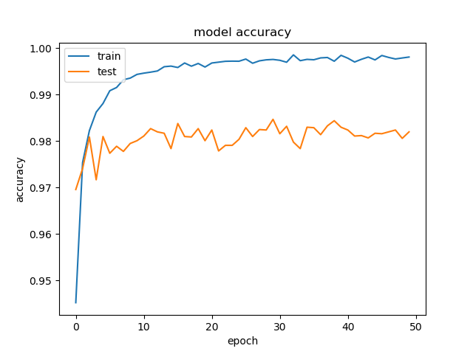
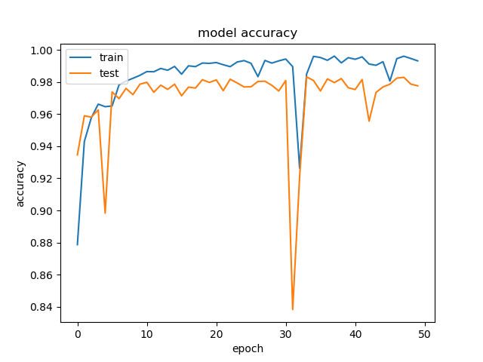
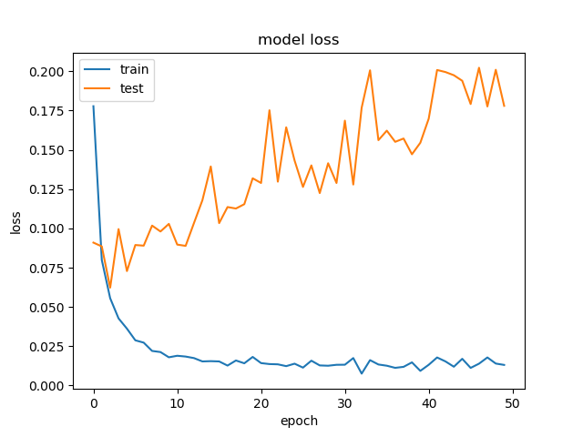
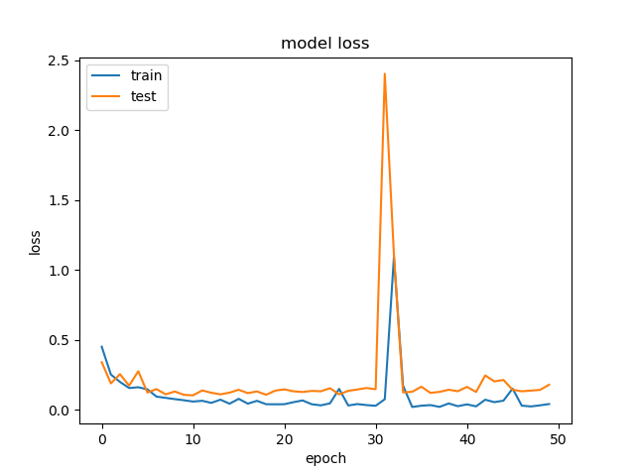
3. NN – 60000 Training, 10000 Test, NN1 VS nn5

Slide 11
3. Neuronale Netze – Ergebnisse
Implementierung Einer ErKENNUNG von Ziffern
Notes:
Vergleich mit Paper

Slide 12
4. Convolutional Neural Networks – Tests
Implementierung Einer ErKENNUNG von Ziffern

Slide 13
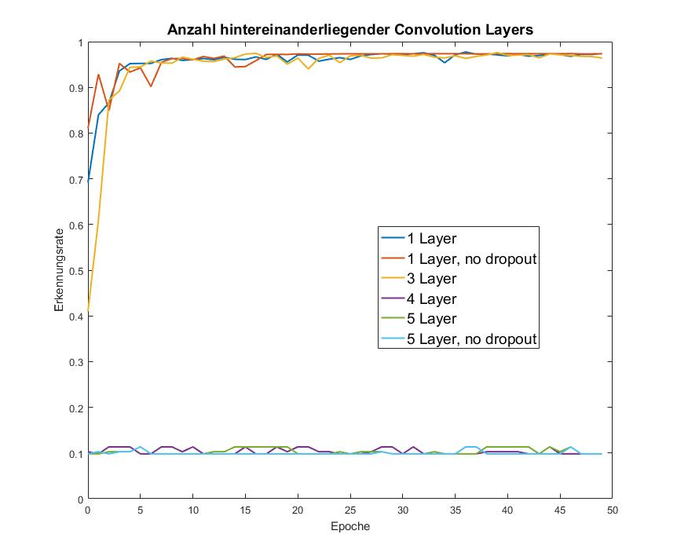
4. Convolutional Neural Networks – ErGebnisse

Slide 14
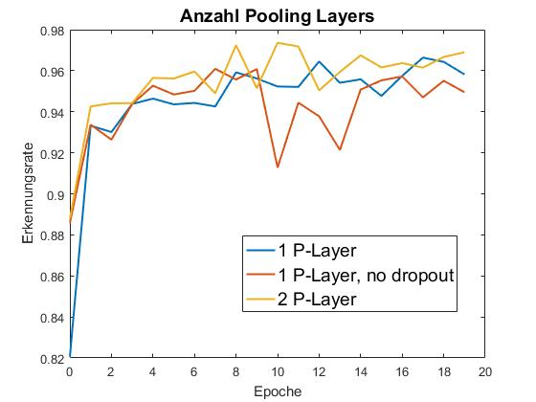
4. Convolutional Neural Networks – ErGebnisse

Slide 15
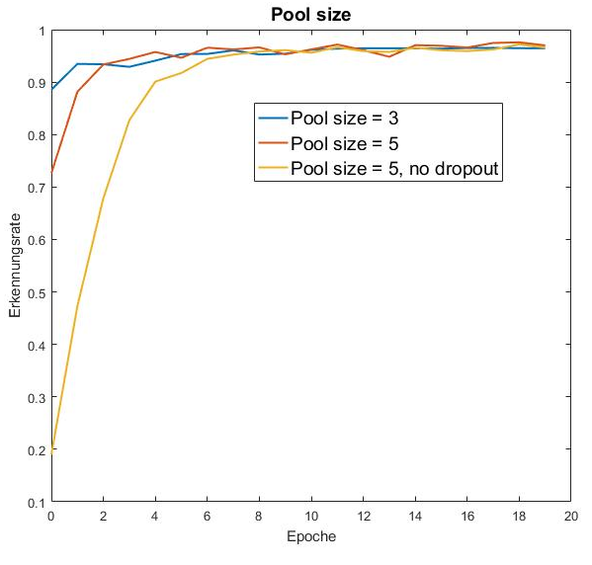
4. Convolutional Neural Networks – ErGebnisse

Slide 16
4. VERGLEICH VON SVM, NN und CNN
Implementierung Einer ErKENNUNG von Ziffern

Slide 17
VieLen DAnk.
Interactive Systems – Wintersemester 17/18 – Projektvorstellung
Andreas Hallmann – s70261@beuth-hochschule.de Katharina Krebs – s67624@beuth-hochschule.de

Slide 18
Quellen
Implementierung Einer ErKENNUNG von Ziffern
https://gutezitate.com/autor/karl-julius-weber
Dataset: http://yann.lecun.com/exdb/mnist/
https://pypi.org/project/mnist/#description
https://people.eecs.berkeley.edu/~malik/cs294/decoste-scholkopf.pdf
Yann LeCun, Corinna Cortes, Christopher J.C. Burges, 1998: “Gradient-based learning applied to document recognition”; Link: http://yann.lecun.com/exdb/publis/pdf/lecun-98.pdf
DeCoste and Scholkopf, 2002: “Training Invariant Support Vector Machines”; Link: https://people.eecs.berkeley.edu/~malik/cs294/decoste-scholkopf.pdf
Ciresan Dan, Ueli Meier, Luca Maria Gambardella, Juergen Schmidhuber, 2010: “Deep Big Simple Neural Nets Excel on Handwritten Digit Recognition”; Link: https://arxiv.org/pdf/1003.0358.pdf
Ciresan Dan, Ueli Meier, Jürgen Schmidhuber (2012): “Multi-column Deep Neural Networks for Image Classification” Link: https://arxiv.org/pdf/1202.2745.pdf

